Slide 1

基于LeNet和ResNet的CIFAR-10分类预测
算法原理实现流程与问题分析
汇报人: 李至轩

Slide 2

CONTENT
目录
01
研究背景与任务介绍
02
数据处理、模型构建与训练
03
卷积神经网络算法简介
04
结果分析

Slide 3

01
研究背景与任务介绍

Slide 4

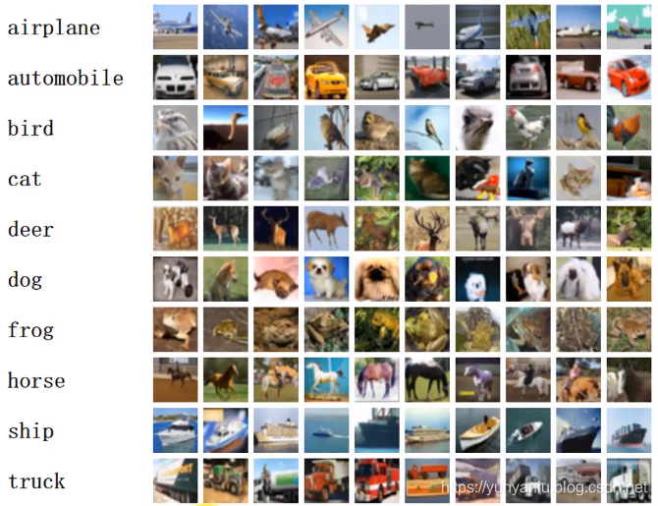
CIFAR-10数据集基本特性说明
数据集规模
CIFAR-10数据集包含10个类别，每个类别拥有6000张32*32彩色图像，其中5000张用于训练，1000张用于测试
数据多样性
CIFAR-10包括10种日常物品的图像，这种多样性不仅增加了分类任务的难度，也使得模型学习到的特征更加丰富和泛化。
标签均衡性
在CIFAR-10中，每个类别的样本数量大致相等，保证了在训练过程中各类别数据的均衡性，有助于提高模型的识别精度和稳定性。

Slide 5
02
卷积神经网络算法简介

Slide 6
LeNet结构介绍
基本模块：卷积层+池化层
01
以卷积层-激活函数-池化层构成基本卷积模块，有效提取图像基本特征。模型通过学习调整卷积核的参数以更有效地提取特征。
全连接层
02
模型通过全连接层将图像特征信息转化为每个类别的得分，最后预测结果取得分最大值。
连接组合
03
叠加多个卷积-池化基本模块，再通过展平二维数据与全连接层连接，最后连接一至多个全连接层，最后输出类别得分

Slide 7
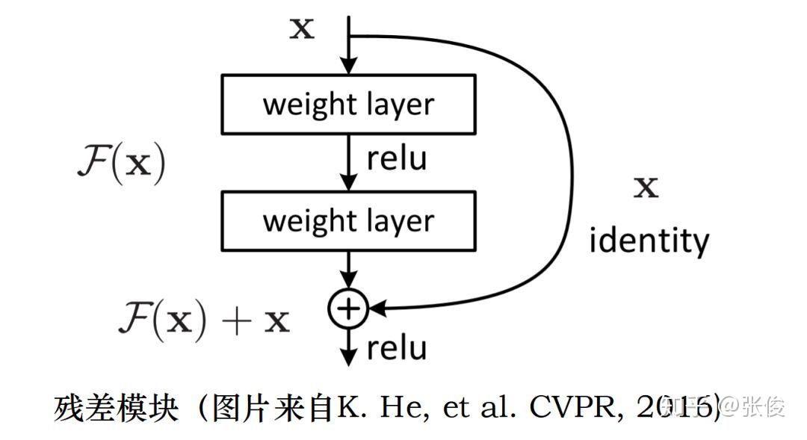
ResNet介绍
残差模块
优点：
增加模型的深度，从而提高模型的表达能力和性能
通过跨层直接连接来提供捷径，从而缓解梯度消失问题
使模型更容易收敛，减少训练时间和计算资源的消耗
减少模型的训练误差，提高模型的泛化能力
Tips：如果出现最后一个卷积模块维度和输入不一致，可以通过添加1*1卷积层来使卷积输出和输入大小一致
LeNet模型中，增加层数并不总是有效。相比之下，ResNet引入了残差模块，有效提高了训练效率、模型性能，解决了梯度消失问题。

Slide 8
03
数据处理、模型构建与训练

Slide 9
实现流程
数据预处理
参数调节
通过水平翻转、随机裁剪等增强方法及标准化处理数据
调节学习率、动量、模型参数等，以达到较好的训练效果
模型构建
结果验证
分别利用LeNet和ResNet模型，输出交叉熵误差和准确率
通过绘制混淆矩阵、ROC图等检查模型是否存在缺陷；引入新数据测试模型泛化能力

Slide 10


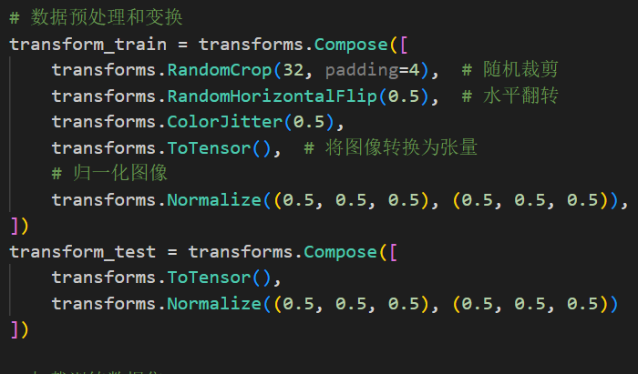
图像标准化与数据增强
数据增强
图像标准化
采用随机裁剪（Random Crop）、水平反转（Horizontal Clip）、随机调整颜色（Color Jitter）等数据增强方法，增加数据集中的特征数量，提升模型的泛化能力。
对比：
直接变换：没有增加数据数量，更节省算力和时间
保留变换前数据：理论效果更好，但数据量更大更耗时
将RGB图像中三组0-255数据在变换后标准化为均值0.5，标准差0.5的数据，提高模型的性能和训练效率。

Slide 11
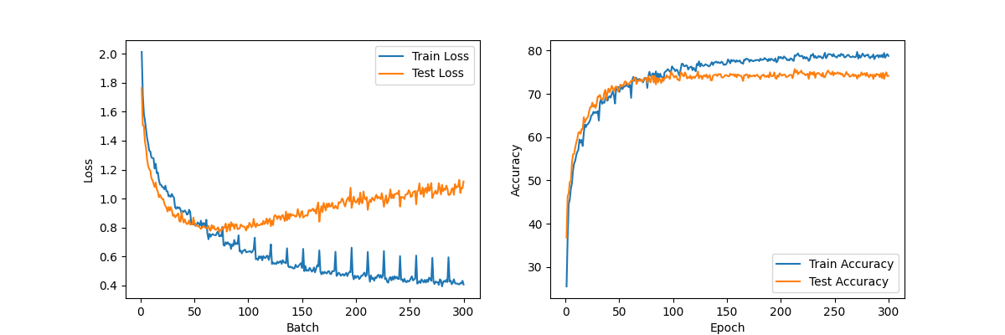
模型构建（LeNet）
采用简单的两个卷积层和两个全连接层，由于CIFAR-10数据集图片较小，故采用3*3卷积核，通道数逐步扩增以捕捉更复杂的特征。
采用交叉熵损失函数和Adam优化器，学习率设为0.001，训练10个epoch效果如下：
过拟合较严重，训练集出现尖峰由于以batch为自变量
Batch
Batch

Slide 12
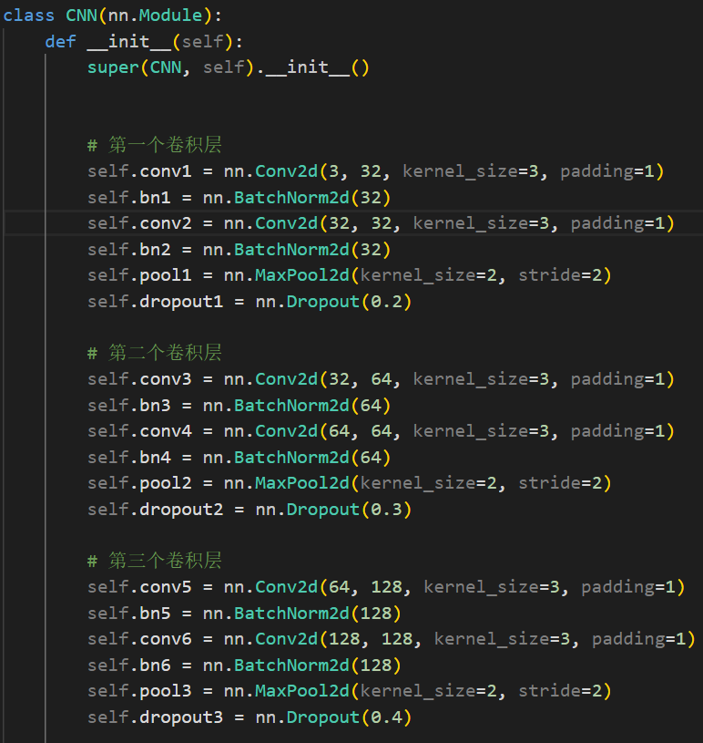
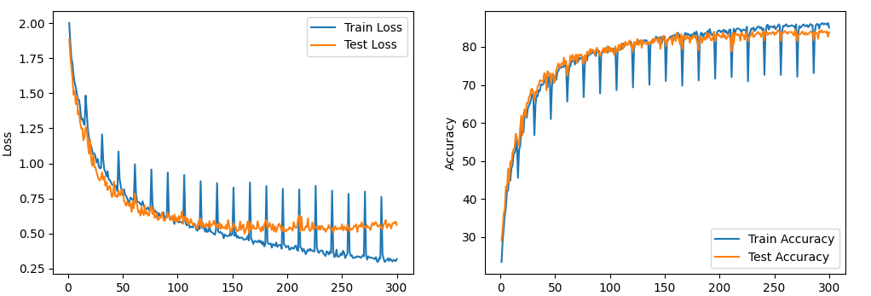
模型改进（LeNet）
增加卷积层数
增大模型深度，提高性能
增加批标准化
对卷积后的数据再次标准化后再激活，加速训练，稳定梯度，减少权重初始化影响
增加Dropout正则化
dropout概率逐层增加，缓解层数增加引起的网络退化和过拟合问题

Slide 13
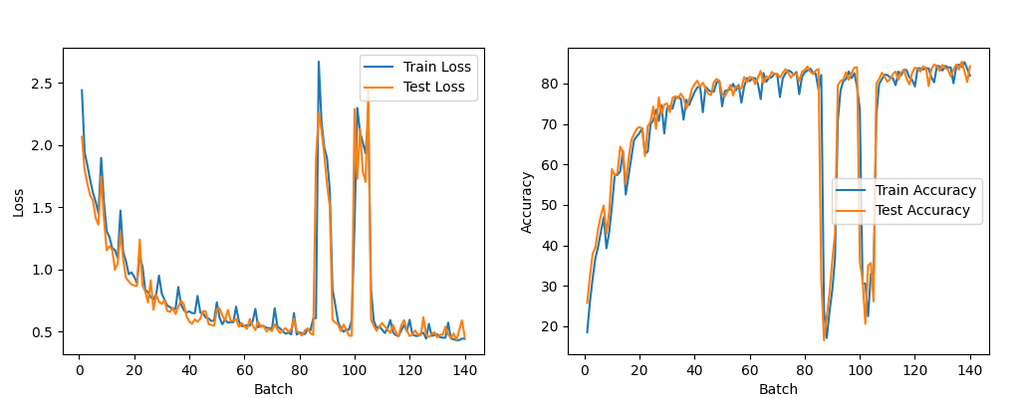
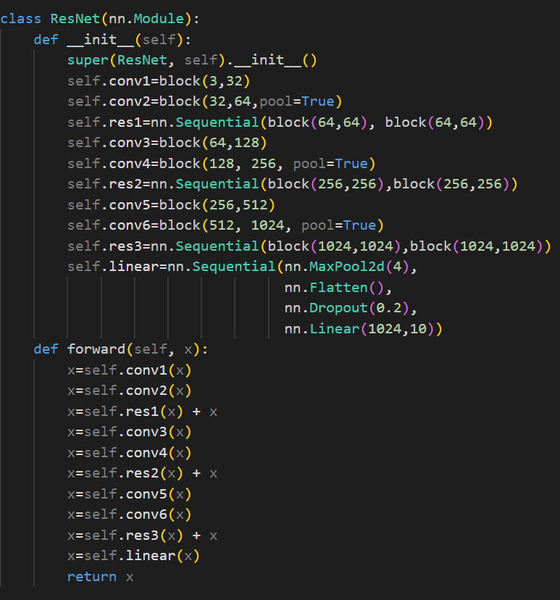
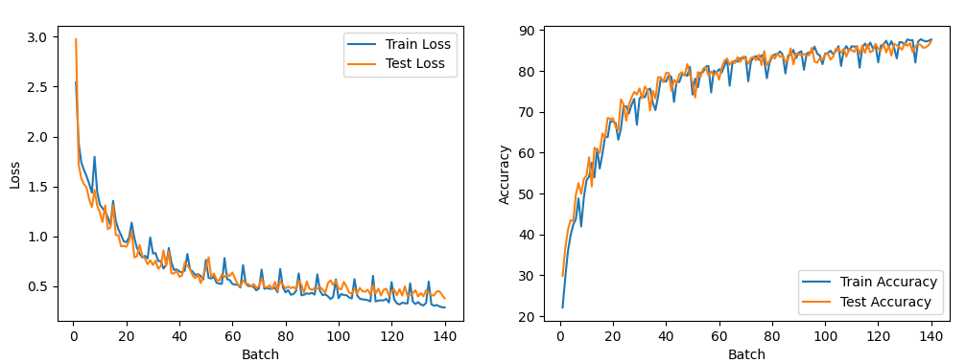
模型改进（ResNet）
学习效率提高，正确率略微提升
出现两次不寻常的正确率骤降再骤升
可能原因：梯度爆炸、学习率过高、优化器策略问题
解决方案：更换为SGD优化器

Slide 14
04
结果分析

Slide 15
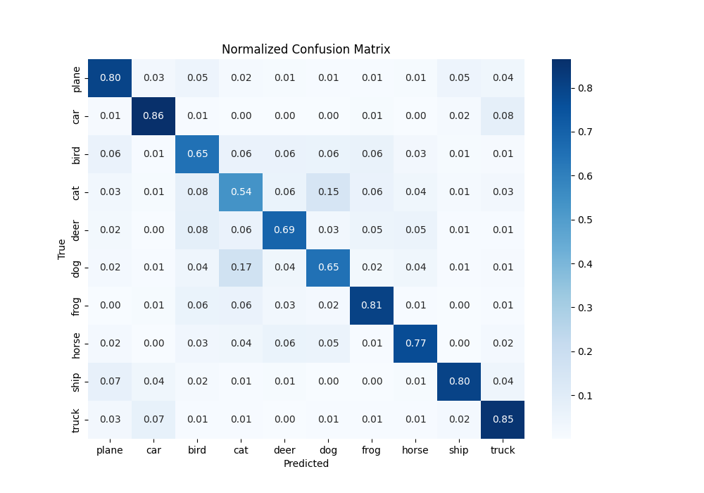
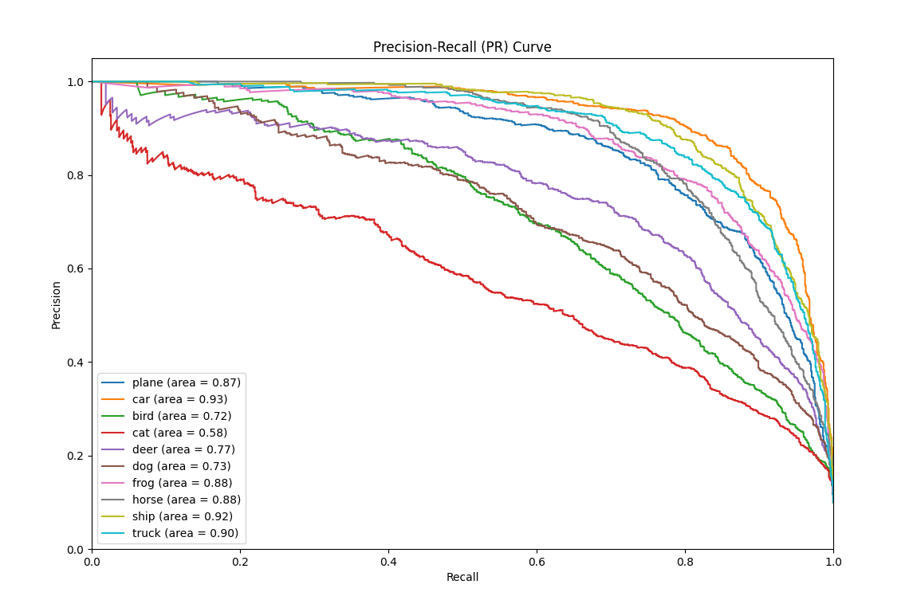
成果展示（LeNet）
混淆矩阵
PR曲线
最高测试集准确率：75.71%
最低Loss：0.768

Slide 16
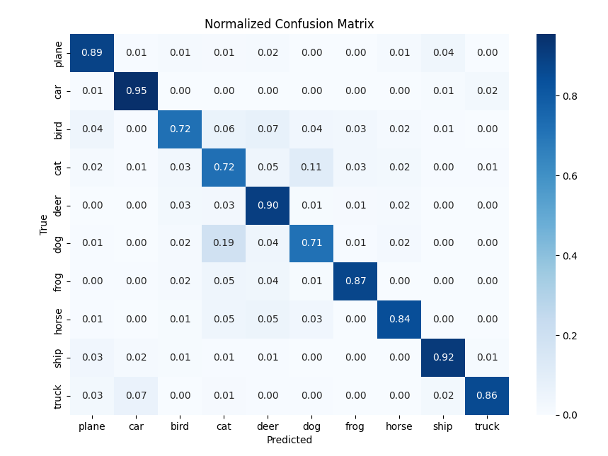
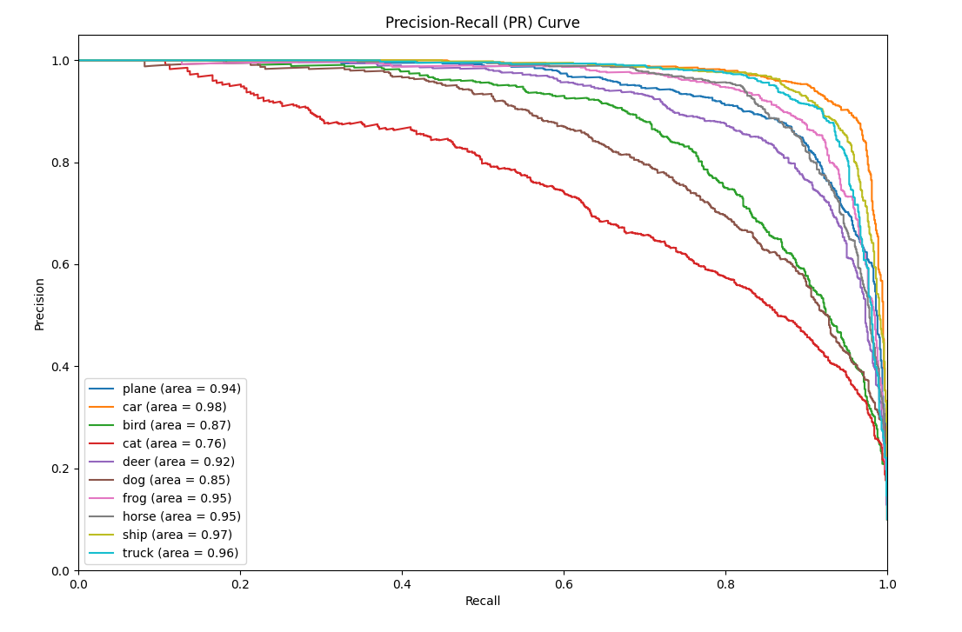
成果展示（加深LeNet）
混淆矩阵
PR曲线
最高测试集准确率：84.51%
最低Loss：0.499

Slide 17
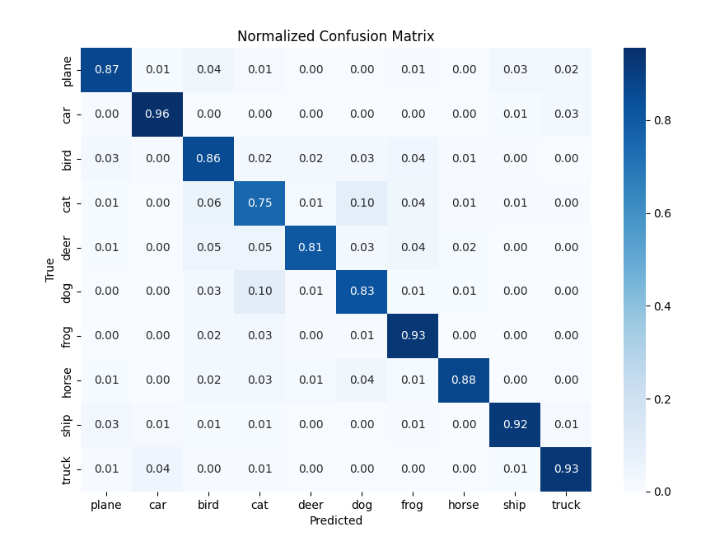
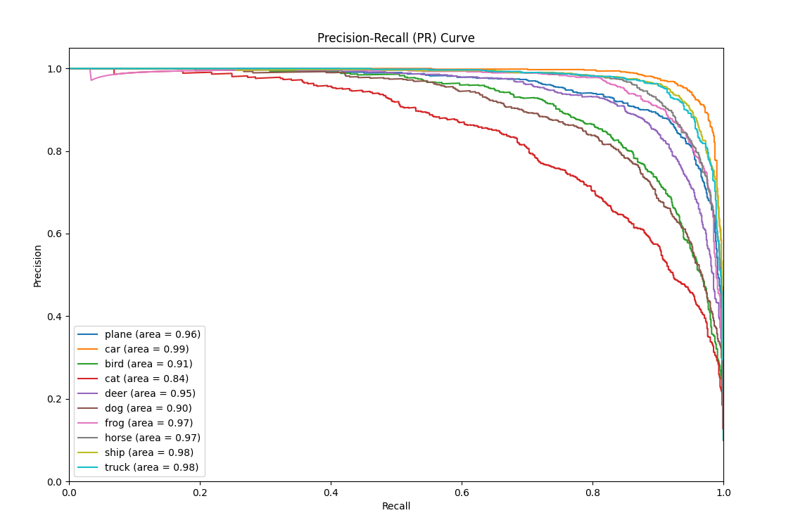
成果展示（ResNet）
混淆矩阵
PR曲线
最高测试集准确率：87.24%
最低Loss：0.375

Slide 18
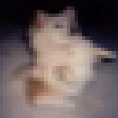
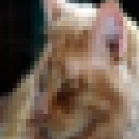
问题解决
三个模型均有明显问题：在cat、dog两个类别表现欠佳
可能原因：32*32图片提供特征较少，三种动物相似度较高
解决方法：将未进行增强的cat、dog和易混淆的deer、bird类别数据加入训练集，以扩增这些类别的数据

Slide 19
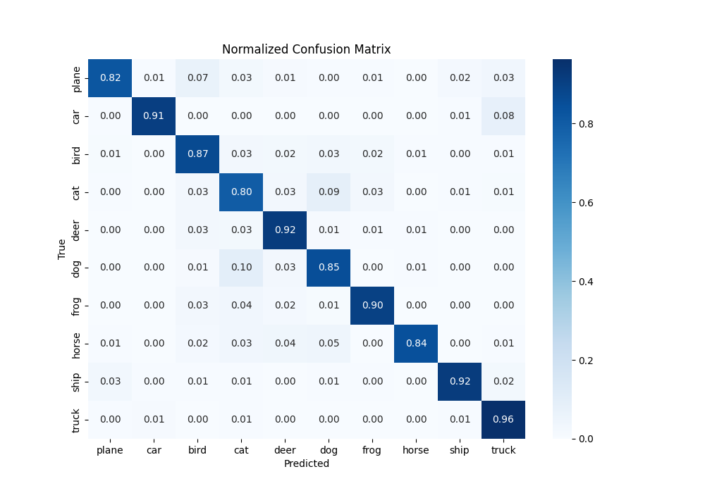
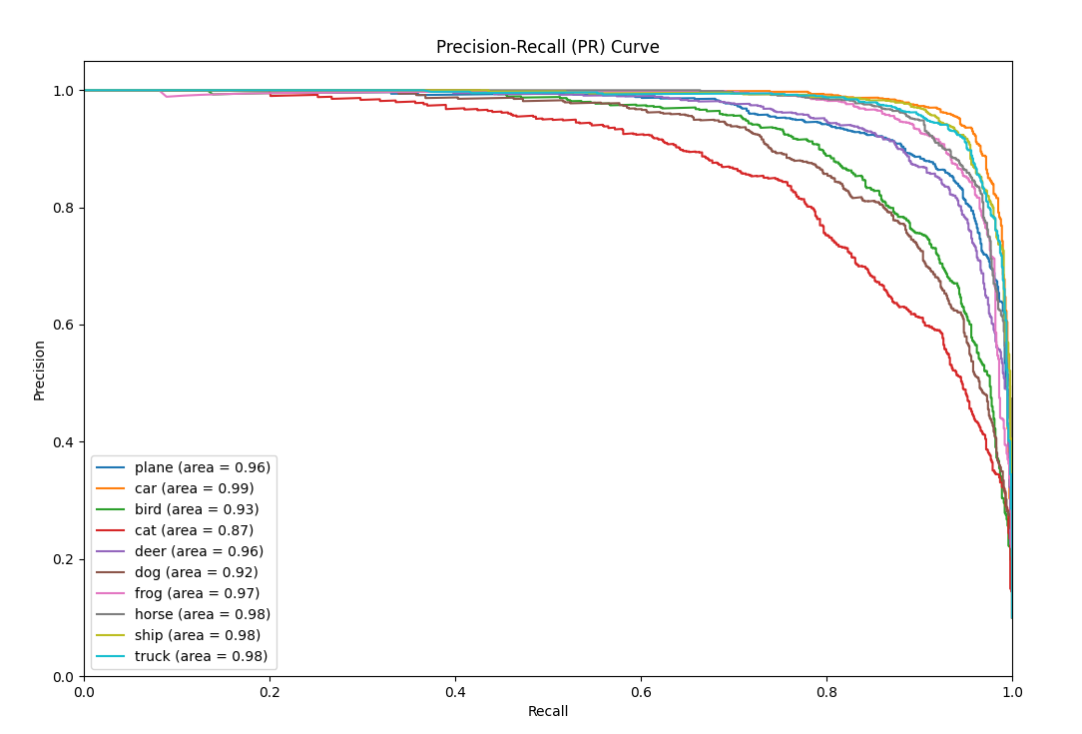
改进效果
改进前后TP数据标准差：
0.061 --> 0.048
正确率：
87.26% --> 88.43%
虽然总正确率提升不明显，但模型在每个类别中表现更加平均，能更好应用于实际

Slide 20
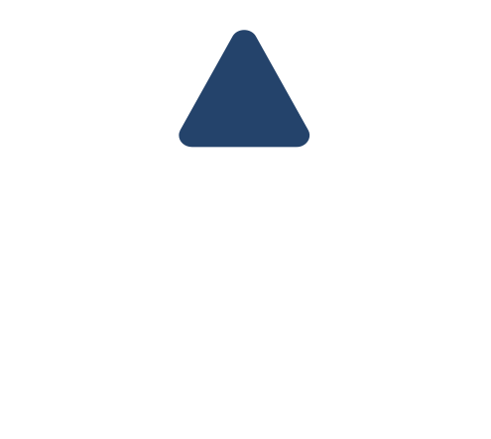


模型不足
表现不均衡
在预测cat、dog等类别时表现依然欠佳，可能是因为特征提取不足，可以通过优化网络结构、增加训练数据改进
01
正确率较低
02
总正确率为88%左右，可以通过继续调整超参数、增加训练轮数、加深网络等改进
计算资源耗费较大
03
即使使用gpu加速，训练10个轮次依然需要10分钟左右，可以通过优化网络减少参数等策略改进

Slide 21
感谢观看！
THANKS！

